Slide 1
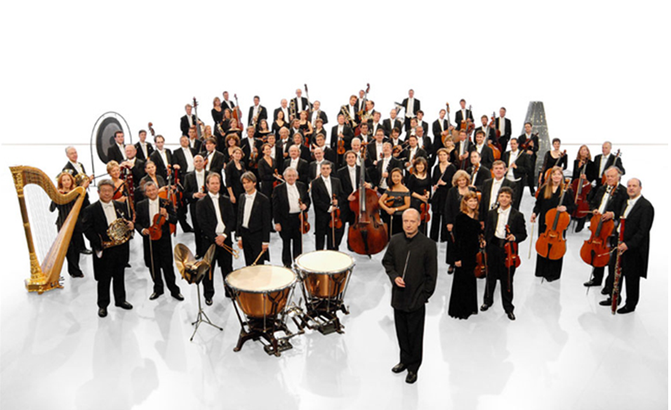
Ұжым – күрделі оркестр, онда әркімнің өз аспабы болады, сол аспабымен ойнайды.
В.А.Сухомлинский

Slide 2
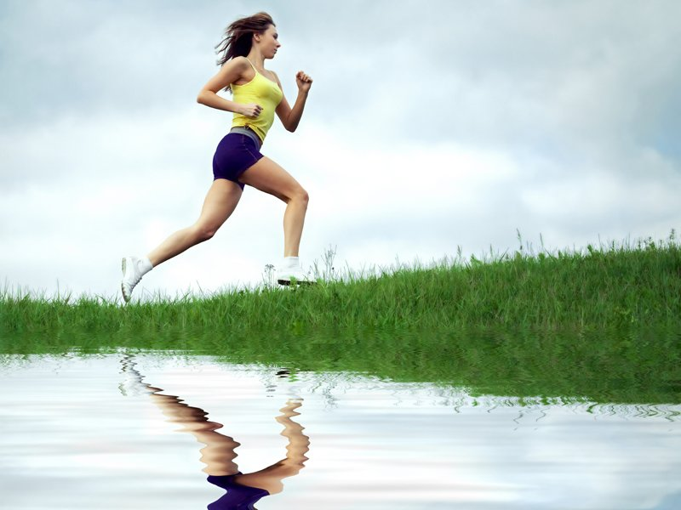
Тақырыбы:
Сыни тұрғыдан ойлану арқылы салауатты өмір салтын қалыптастыру

Slide 3
P.S. Бұл тақырып бойынша дене шынықтыру сабағындағы мақсатым салауатты өмір салтын қалыптастыру болса, коучингте өмір салты қалыптасқан мұғалімдермен әдіс алмасу және есеп беру мақсатын көздеймін.
Коучинг мақсаты:
Мұғалімдер арасында диалогтік өзара әрекеттестік арқылы сыни тұрғыдан ойлауды дамытуға арналған.
СТО қалай дамиды? Өзінің жауаптары мен оқыту үдерісі туралы ойлануы арқылы дамиды.
СТО-ны дамыту жолдары: Мұғалімдерді мәселеге көңіл аударуға және мәліметтерді талдауға шақыру нәтижесінде қарастырылатын болады.
Мұғалімдер өз әріптестерімен сұхбаттасуда өз көзқарасын айтады әрі қорғайды.
Сондай-ақ, осы сабақта біз дене шынықтыру сабағында сыни тұрғыдан ойлаудың кейбір аспектілерін қарастырамыз.

Slide 4
Коучингке қызығушылық ояту
Коучингте Темірғали ағай көп сөйлеп түсіндірсін бе, әлде, өздеріңіз көп сөйлеп түсінгіңіз келеді ме? (кері байланыс)
Сабақ тақырыбы, мақсаты, міндеттері тұрғанда топқа бөліну деген жай ғана сыныпқа кіріп, сырт киімді ілгішке ілген сияқты мәселе деп қарайсыз ба?
Сыни тұрғысынан ойлау – сынау емес, шыңдалған ойлау дегенге келісесіз бе?
Сыни тұрғыдан ойлау адам шындыққа не қорытындыға қол жеткізетіндігіне кепілдік бере ме?
Сапалы сұрақтарды қоя білу сыни тұрғыдан ойлаудың және жақсы сыни ойшыл болып қалыптасудың негізгі кілті бола алады ма?
Сыни тұрғыдан ойлау бұл зерделеуге және жетілдіруге болатын (жетілдірілуге тиіс) зияткерлік шеберлік дегенге келісесіз бе?
Темірғали ағай дене шынықтыруда СТО-ны қалай қолданады екен деп ойлап отырсыз ба?
Тапсырма: Тобыңызбен жұмыс істеп сұрақтарға сыни тұрғыда жауап беріңіз?

Slide 5
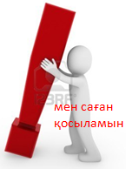
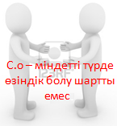
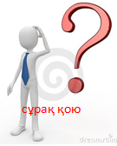
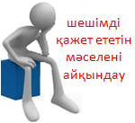
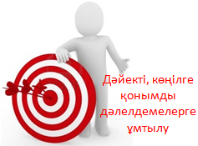
Сыни ойлау анықтамасы:

Slide 6
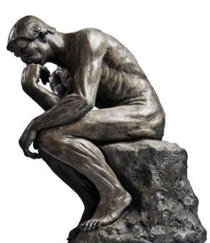
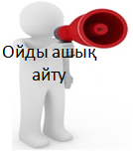
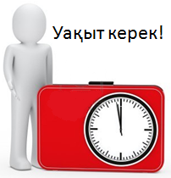
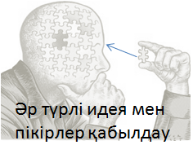
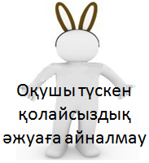
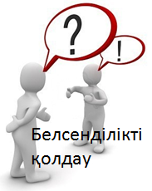
Сыни тұрғыдан ойлауды үйрету үшін:

Slide 7
Сабаққа қызығушылық ояту
Тапсырма: Тұжырымдамалармен келісесіз бе? | Ия/Жоқ
Бірінші байлық – денсаулық сөзінің салмағын, жүктер жауапкершілігін көбіне сезбейміз де, мойындамаймыз.
Аурулар - салауатты өмір салтына күресу үшін жаратылған.
Тәні саудың жаны сау – ойсыз айтылған сөз! Тәннің саулығы сау парасаттың жемісі.
Салауатты өмір салты – бұл өмір емес, бұл бояма.
Адамның іс-әрекеті қандай болса, өзі де, табиғаты да, науқастануы да сондай.
Зиянды әдеттер – бос сөз, денсаулық болса болды.
Неғұрлым мәдениет төмен болса, соғұрлым денсаулық нашар болады.

Slide 8
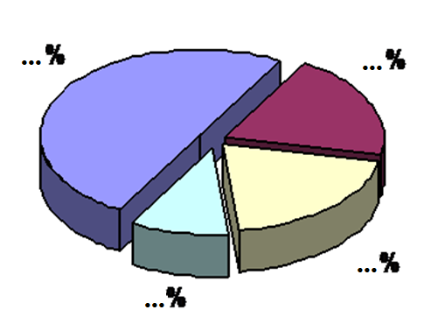
Денсаулыққа әсер етуші факторлар
Қоршаған орта
Дәрігерлік көмек
Тұқым қуалаушылық
Салауатты өмір салты
Сұрақ: Сіздің топтағы мамандардың зерттеуі бойынша денсаулыққа әсер етуші факторлардың пайыздық қатынасы қандай?

Slide 9
Егер мен президент болсам...
" Қазақстан -2030" бағдарламасы арқылы халықтың салауатты өмір сүруіне қол жеткізу үшін төмендегідей стратегиялық бағыттар ұсынамын!
Бірінші:
Екінші:
Үшінші:
Тапсырма: Топпен талқылап келешекте атқарылатын айрықша үш басты бағытты айқындап беріңіз. Неліктен ол бағыттар маңызды деп ойлайсыз?

Slide 10
Еліміздің Президенті Н.Ә. Назарбаев барлық қазақстандықтарға жолдаған " Қазақстан -2030" бағдарламасында халықтың салауатты өмір сүруіне қол жеткізу үшін негізгі 3 бағытта күрес жүргізу керек деп атап көрсетті.
Олар:
1 – бағыт. "Темекі шегуді тоқтату";
2 – бағыт. "Нашақорлыққа, наркобизнеске қарсы күрес";
3 – бағыт. "Маскүнемдік пен араққа қарсы күрес".

Slide 11
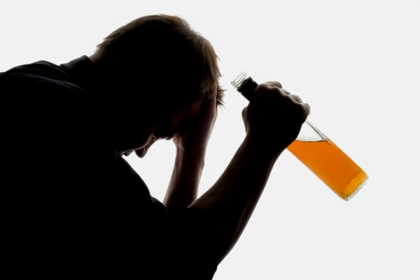
Ішімдік туралы
Барлық ішімдікті өнімдердің құрамында этил спирті деген у бар.
100 грамм ішімдік құрамындағы этил спирті:
Сыра (пиво) – 6-12г
Шарап (вино) – 20г
Шампан – 17г
Арақ (водка) – 40г
Коньяк – 40г
Самогон – 20-70г
C6H12O6
(глюкоза)
2 CО2 (көмір қышқыл газы)
2 C2H5OН
(спирт)
Адамды өлімге жеткізетін алкоголь мөлшері:
1 кг дене салмағына 8 грамм этил спирті (С2H5ОН) немесе
70 кг дене салмағына 560 грамм этил спирті.
Наркоз мөлшері:
1 кг дене салмағына 4-6 грамм этил спирті немесе
70 кг дене салмағына 280-420 грамм этил спирті.

Slide 12
Ішімдік туралы қызықты мәліметтер
Жыл сайын жер шарында ішімдіктен 6 миллионға жуық адам қайтыс болады екен.
Қазақстан халқының 51 пайызы ішімдікті пайдаланады екен.
Барлық аурулардың 10 пайызы спиртті ішімдіктердің салдарынан туындайды.
Арақ-шарапты пайдалану адам өмірін 10-15 жылға қысқартады екен.
Бұзақылықтың 90 пайызына, адам өлтірудің 70 пайызына, ұрып-соғу, жәбірлеудің 60 пайызына арақ ішкен адамдар кінәлі көрінеді.

Slide 13
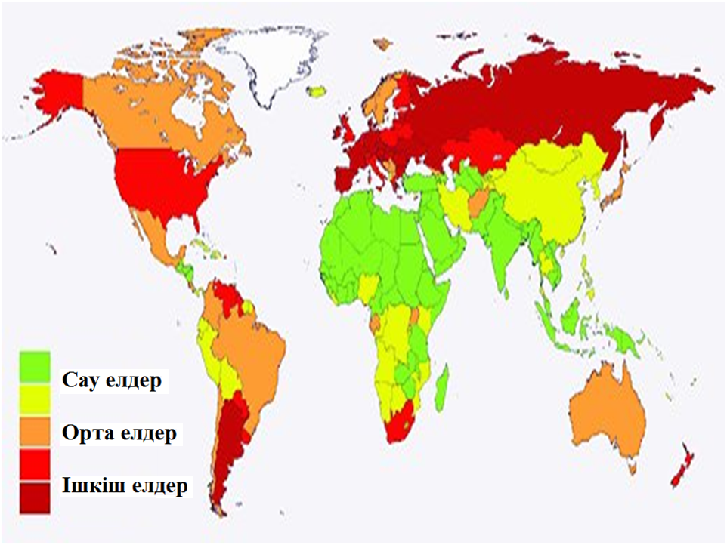
Сұрақ: Ішімдікті тұтыну себептерін айтып бере аласыз ба?

Slide 14
Топта жұмыс істеу ережелері
кезекпен сөйлеу
белсенді тыңдау
сұрақ қою және сұрақ бар ма екенін сұрау
ұсыныс енгізу және басқаларда ұсыныс бар ма екенін сұрау
өз ойларын және пікірлерін ортаға салу және басқалардың идеялары мен пікірлерін білу
ұсыныстарды, идеяларды және пікірлерді ұжыммен талқылау
көмектесу және көмек сұрау
түсініктеме беру және түсініктеме беруді өтіну
идеяларға түсініктеме беру және оны бағалау
топтық шешім қабылдау және бір тоқтамға келу
талқылаудың қорытындысын шығару
дәйекті айғақтар келтіру.

Slide 15
Ішімдікті тұтынудың алты себебі
ГЕДОНИСТИКАЛЫҚ — рахатқа құмарту. Ол адамның ойы: «Неге ішуден бас тартуым керек, өмір бірақ рет беріледі!!! Бұл өмірге келген соң рахатыңа көріп қалу керек».
АТАРАКТИКАЛЫҚ — аффективті жағдайды, эмоциялық ауырлықты, үрейді, абыржу, сенімсіздікті жеңілдету. «Дәрігер, мен жағымсыз естеліктерді бір сәт ұмытайын деп едім».
СУБМИССИВТІК — еріксіздік және бағынушылық, қоршаған ортаға қарсы тұра алмау. «Көппен көрген ұлы той! Ерекшеленіп ақ қарға болғым келмейді».
ГИПЕРБЕЛСЕНДІ МІНЕЗ— ішімдік допинг ретінде тонусты көтеріп, белсенділікті және іскерлікті жақсарту үшін. «Шаршаған кезде сергіп алу үшін ішемін».
ЖАЛҒАН МӘДЕНИЕТТІЛІК — қоршаған ортаны күрделі коктейль рецептурасына, шараптың сирек маркаларына көңілдерін аудару. Дәрігерге қаралып жүрген бұл аурулар өздерін «спиртті ішімдікті ерекше бағалаушымыз» деп айтады.
ҰЛТТЫҚ — той және мейрамдар.

Slide 16
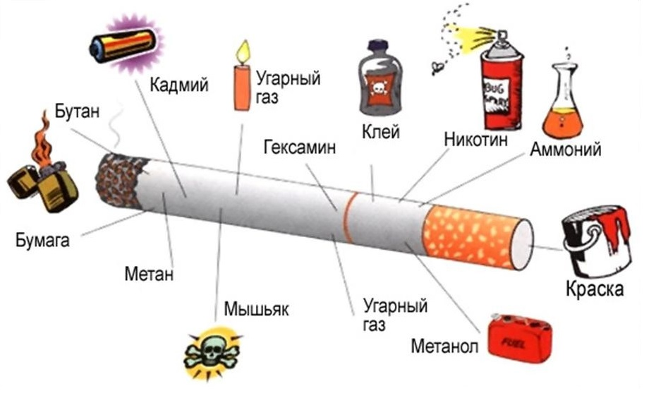
Темекінің шығу тарихы. Темекі тарту ХҮ ғасырда 1496 жылы басталды. Алғаш темекі тіс ауруына қарсы қолданылатын дәрі ретінде Испанияда қолданды.
Темекі - заңды түрде қолдануға болатын есірткі түрі. Шылымның түтінінде 4 мыңнан астам химиялық элементтер бар, олардын ішінде онкологиялық ауруларды туғызуға қабілеті бар 40 улы заттар бар. Шылымның 1-2 қорабында никотинның өлімдік мөлшері бар. Темекішілді құтқаратыны, бұл мөлшердің организмге бірдені емес, бөлшектеніп түсетіні.

Slide 17
Темекі туралы қызықты мәліметтер
Әлемде 1,5 млрд. (40% адам) шылым шегуші бар. Жылына 2,5 млн. адам, яғни темекінің улы әсерінен әрбір 13 секунд сайын бір адам өледі екен.
Темекі түтініне ерекше «аромат» пен «дәм» беру үшін адам зәрінің құрамына кіретін урина дейтін химиялық компонент қолданылады.
Темекі – ең сатылмалы тауар. Жыл сайын әртүрлі елдерде 1 триллиондай «темекі» сатылады.
Фильтр темекі құрамындағы зиянды заттардың 20 пайызын ғана ұстап қалады.
Күніне тартылған 20 темекі жылына 300 рет өткен флюрографиямен тең.
Темекі шегуші биологиялық жастан бес есе тез қартаяды.
Күніне бір қорап темекі шеккен адам рұқсат етілетін радиация мөлшерінен 3,5 есе артық доза қабылдайды.
Шылым шегетіндер шылым шекпейтіндерге қарағанда пәле (рак) аурымен (өкпе 10 есе, көмей 6-10 есе, өңеш 2-6 есе) жиі ауырады.
Қазақстан халқының күніне темекіге жұмсайтын шығыны
1 656 564 АҚШ доллары
20 қараша – Дүниежүзілік темекіден бас тарту күні.

Slide 18
Шылым шегілген бөлмеде бір сағат болған адам шылым шеккендей уланады.

Slide 19
Тапсырма: Топтарға жеребе арқылы әр-түрлі жағдайлар тапсырылады. Диалог құрып, рөлдерде ойнап беру шарт. Тапсырмада сыни ой-пікір болу керек.

Slide 20
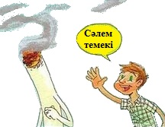
Бірінші оқиға:
Мұғалім оқушыны темекі шегіп тұрған жерінен ұстап алды. Ұстаз бен шәкірт диалогын құрып, рөлдерде ойнап беріңіздер!
Екінші оқиға:
Сіздің жұбайыңыз темекі шегеді. Сіз оны зиянды әдеттен арылту үшін не айтасыз? Ерлі – зайыпты диалогын құрып, рөлдерде ойнап беріңіздер!
Үшінші оқиға:
Көшеде отырған қарияға:
Неге темекі шегесіз? - дедіңіз.
Ол сізге: Бір Алла-Тағаланың жазуы бар ғой, көп жасаймын ба, жоқ па, аз жасаймын ба, әйтеуір бір жазу бар ғой деді.
Рөлдерде ойнап, диалогты жалғастыру.
Төртінші оқиға:
Темекі мен темекі шегіп көргісі келіп жүрген адамның диалогын құрып рөлдерде ойнап беріңіздер!

Slide 21
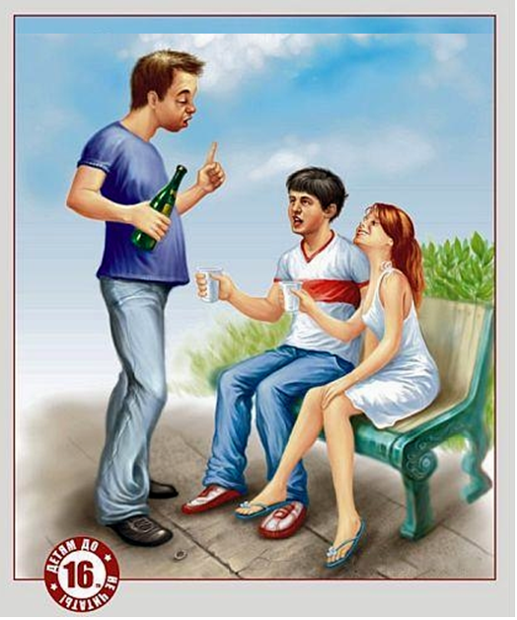
Бес жолдық өлең стратегиясы
Шымкенттің салқын сырасы
Көрдіңбе ішіп құрдасым
Мөлдіреп тұнып тұрғансын
Қалай сен шыдап тұрасың
Шөлдеген кезде жолдасым
Шаршаған кезде сырласым
Ішкенде жаның кіріп
Бойыңда қаның жүріп
Өмірдің мәнін ұғарсың
Тапсырма:
Өлең шығарыңыз!

Slide 22
Рефлексия
Аяқталмаған сөйлемдер.
Мен бүгін …... (білдім, сезіндім, алдым, үйрендім, түсіндім)
Мен …… орындай аламын.
Мен ……талпынып көремін.
Мен тапсырманы …… орындадым.
Мені …… таң қалдырды.
Маған …… қызықты болды.
Маған …… қиындық тудырды.
3 айлық курсқа қатысты ...... түсіндім.
Енді менің …… қолымнан келеді.
Коучинг маған …… берді.
Коучинг ......

